Slide 1
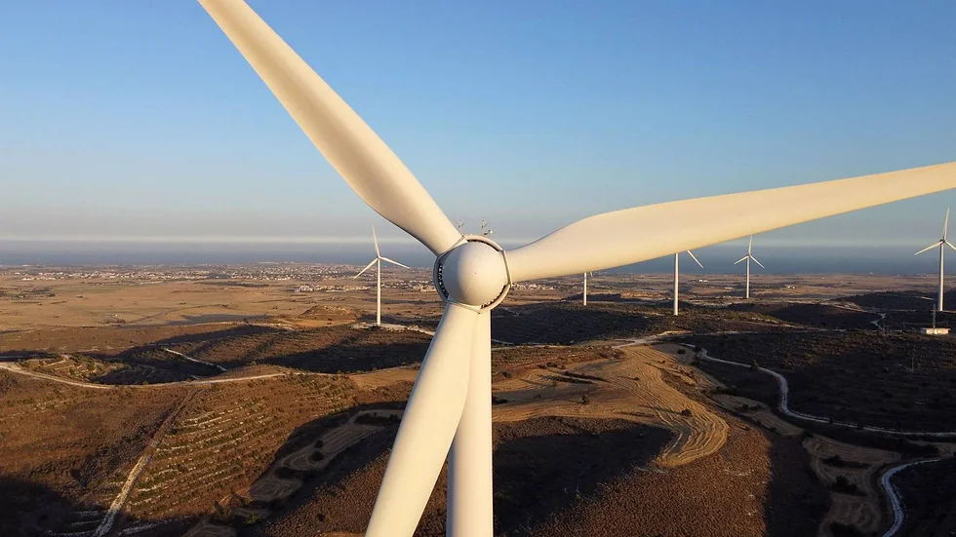
Energia terjedése szabad térben:
Az energia terjedése szabad térben általában elektromágneses hullámok formájában történik, amelyek például a fény és a rádióhullámok. Ezek a hullámok képesek terjedni vákuumban is, mivel nem igényelnek közvetítő közegként anyagot. Fénysebességgel terjednek és az elektromágneses spektrum különböző tartományaiban helyezkednek el, attól függően, hogy milyen frekvenciájúak és hullámhosszúak.
Holczer Norbert

Slide 2
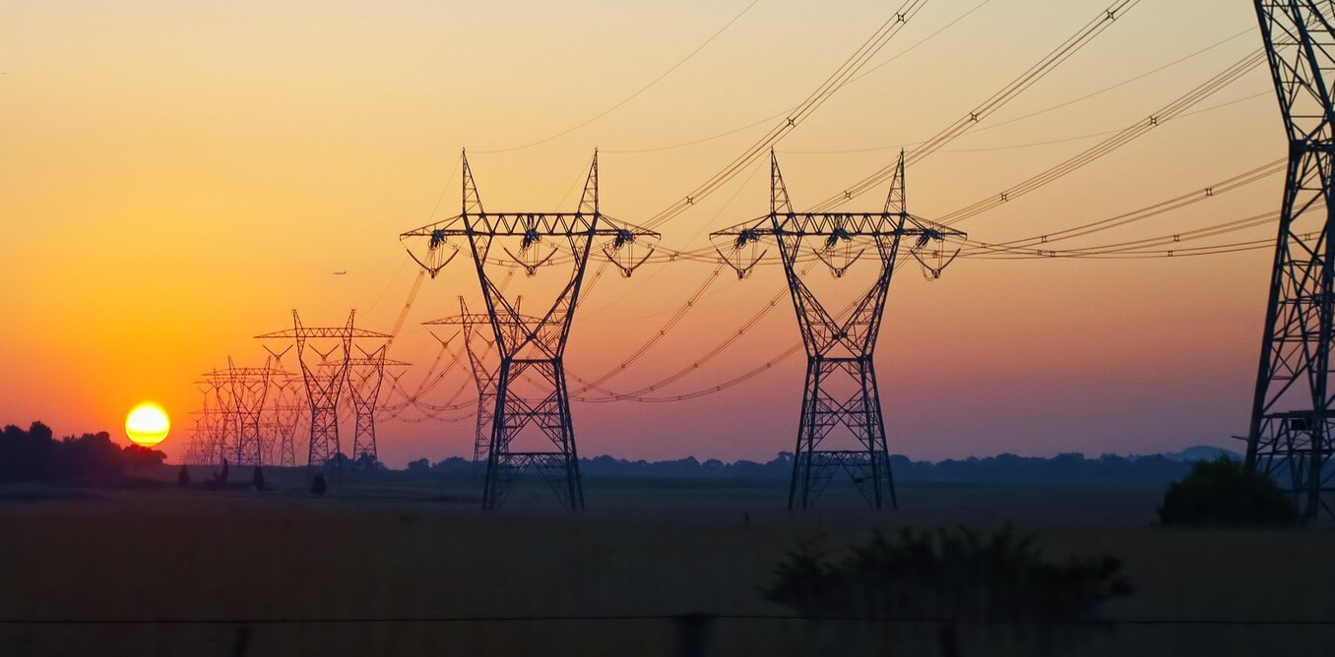
Elektromágneses energia terjedése:
Az elektromágneses energia az elektromos és mágneses mezők változásaiból ered. Az elektromágneses hullámokat a fény, a rádióhullámok, a mikrohullámok, az infravörös sugárzás, az ultraibolya sugárzás, a röntgensugárzás és a gamma-sugárzás is magába foglalja. Ezek a hullámok a szabadtéren is át tudnak haladni, amelynek jellegzetessége, hogy nincs szükség közvetítő közegre a terjedésükhöz. Az elektromágneses hullámok terjedési sebessége a közeg anyagi tulajdonságaitól függ, és vákuumban (például az űrben) a fénysebességgel egyenlő.

Slide 3
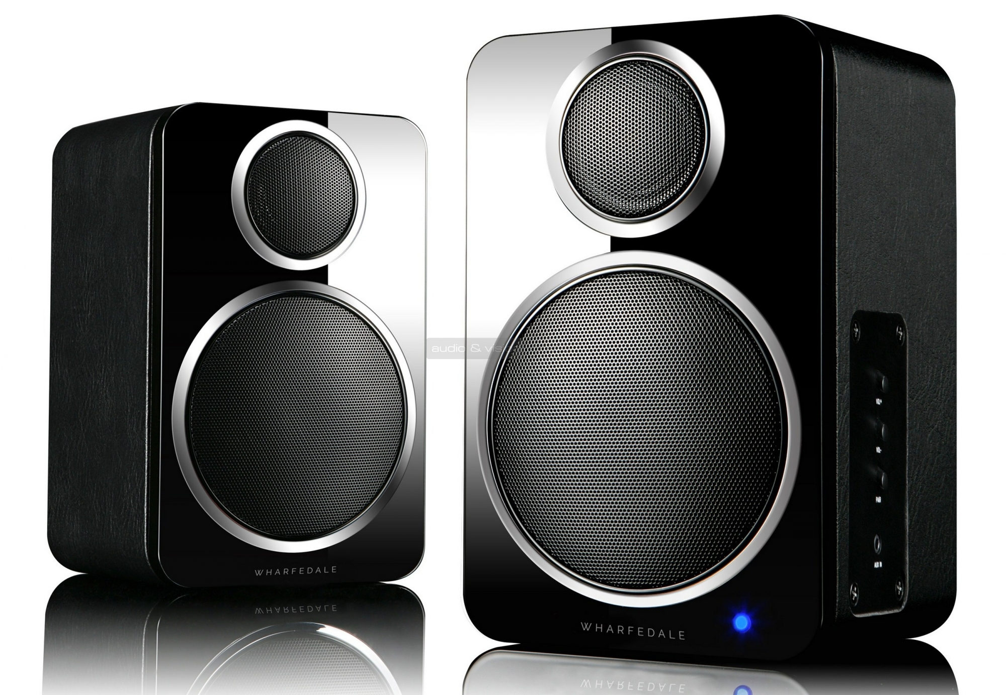
Hangenergia terjedése:
A hangenergia terjedése mechanikus hullámok formájában történik. A hanghullámok levegőben, vízben vagy más közegben terjednek. A hanghullámokat általában részecskék szoros kölcsönhatása generálja, ahogyan a hangforrásból (például hangszóró vagy hangszerek) eredő rezgések közvetítik a levegőben, majd ezek a rezgések tovább terjednek. A hanghullámok terjedési sebessége a közeg sűrűségétől és rugalmasságát függ, például a levegőben kb. 343 méter/másodperc sebességgel terjed.

Slide 4
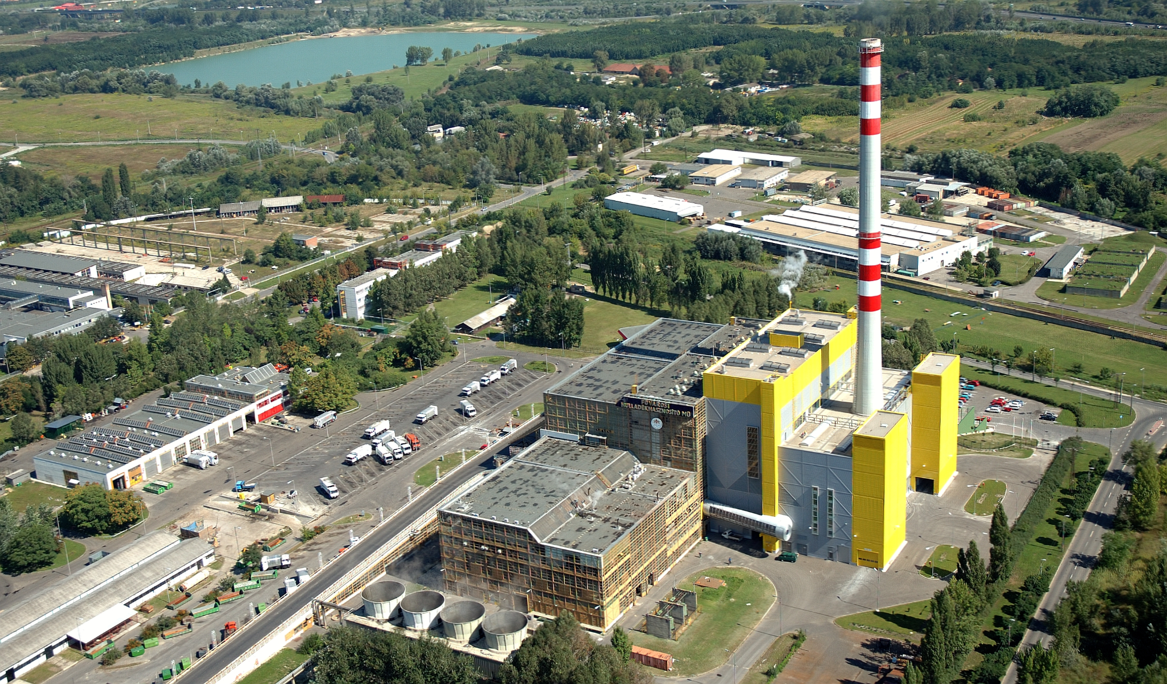
Hőenergia terjedése:
A hőenergia terjedése anyagi részecskék áramlásával történik. A meleg testek részecskéi nagyobb energiával rendelkeznek, mint a hideg testek részecskéi. Az energia részecskék áramlása során a meleg részecskék mozgása hő energiát továbbít a hidegebb részecskék felé. Ezáltal a hő terjed az anyagon belül és között is. A hő terjedési sebessége és módja az anyag tulajdonságaitól függ, például a hővezetés, az áramlás és a sugárzás révén.

Slide 5
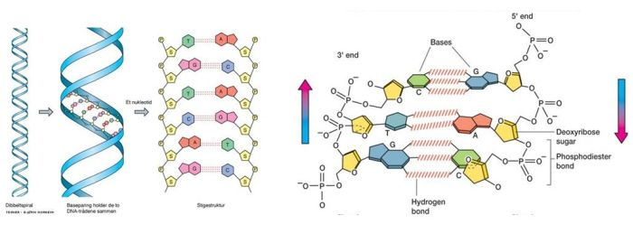
Hidrogénatomok mozgás energiájának terjedése:
Az űrben lévő hidrogénatomok nagy sebességgel mozognak, és a közegnél jóval ritkábban találkoznak, így a mozgási energiájuk terjedése az erőnyomaték révén történik. Ezek az atomok például a csillagközi közegben és a galaxisok között terjednek, és az űrben zajló folyamatok, mint például a csillagkeletkezés vagy a galaktikus kollíziók, hatással lehetnek mozgásukra és eloszlásukra.

